Slide 1
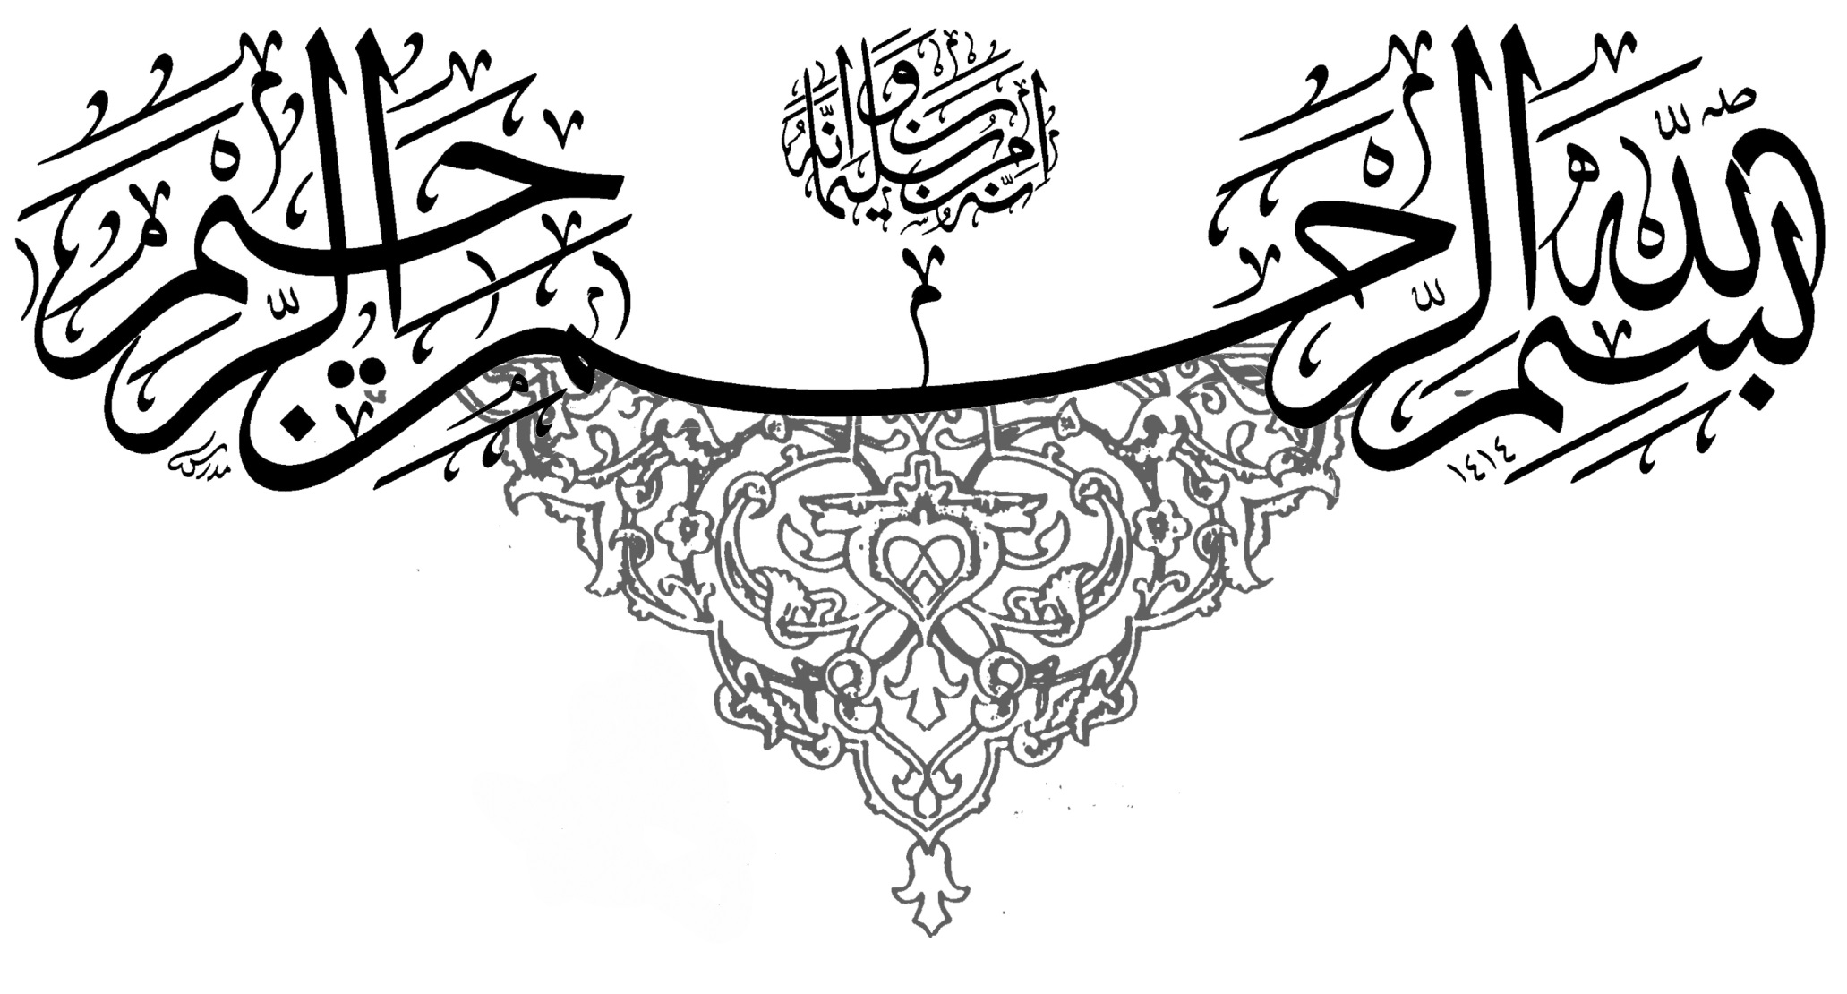

Slide 2
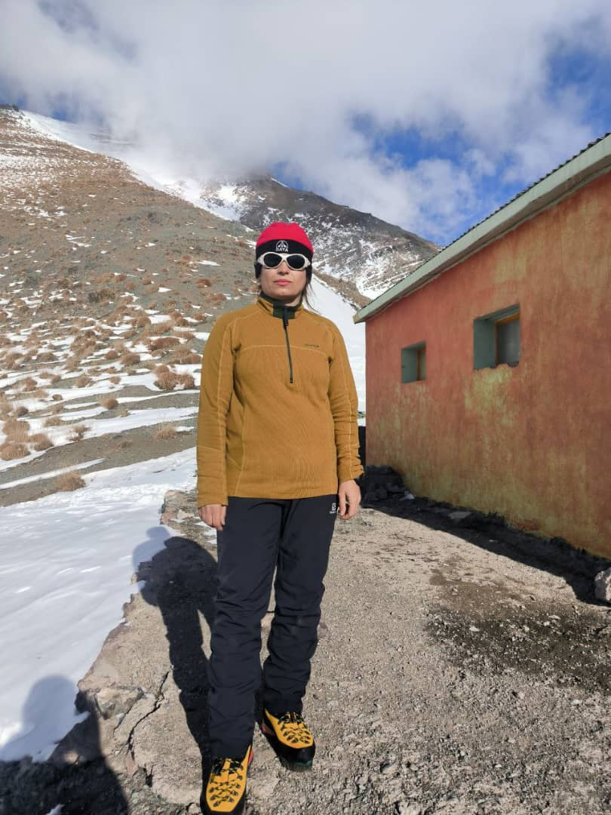
ماندانا شاه میری
سال تولد: ۱۳۵۷/۵/۷
شغل: دبیر رسمی آموزش و پرورش شوش
سمت در هیات کوه نوردی شهرستان شوش: نائب رییس
باشگاه کوهنوردی: آپادانا شوش
سمت در باشگاه: مربی بانوان(مسئول فنی)
تحصیلات: کارشناسی ارشد آموزش زبان انگلیسی

Slide 3
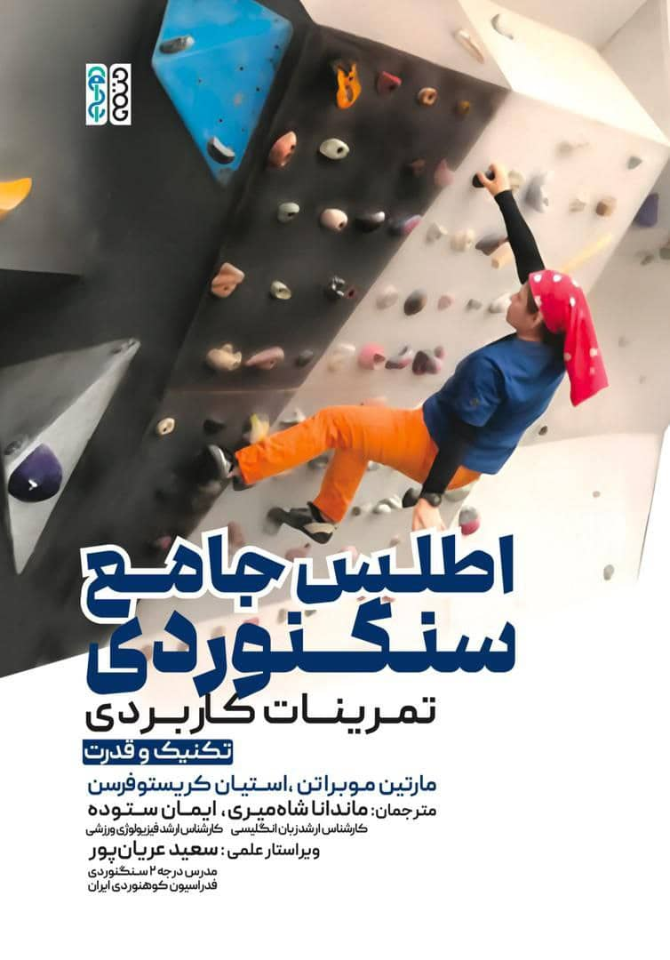
نام کتاب: اطلس جامع سنگنوردی
سال چاپ: اسفند ۱۴۰۳
مترجمین: ماندانا شاه میری، ایمان ستوده
ویراستار علمی: سعید عریان پور
ناشر: انتشارات حتمی
خلاصه کتاب:
این کتاب تجارب دو دهه مربیگری مولفین شامل تمرینات کاربردی تکنیک و قدرت همراه با تصاویر آموزشی می باشد. فصل اول به تکنیک با تاکید بر حرکات پا، حالت های مختلف گرفتن گیره، تعادل، نیرو و جهت حرکت می پردازد.فصل دوم تمرینات قدرتی و توانی بر روی دیواره را شامل می شود و فصل آخر شامل بازی ها، تمرینات بدنی و تکنیک برای کودکان و نوجوانان می باشد.

Slide 4
مدرسه سازی:
موقعیت مدرسه: روستای ژریژه (دهستان برآفتاب) از توابع شهرستان معمولان در استان لرستان
تعداد دانش آموز در سال: ۱۴ نفر
پایه: اول تا ششم
زیر نظر: مدیریت مناطق عشایری استان لرستان
هزینه ساخت: ۴۳۰ میلیون تومان
ساخته شده توسط: اعضای باشگاه آپادانا شهرستان شوش و جمعی از خیرین شهرستان
تعداد کلاس: دو کلاسه
مساحت مدرسه: ۵۵ متر

Slide 5
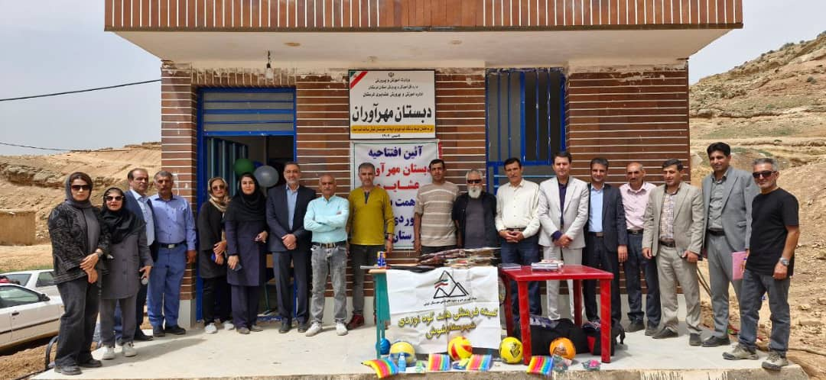

Slide 6
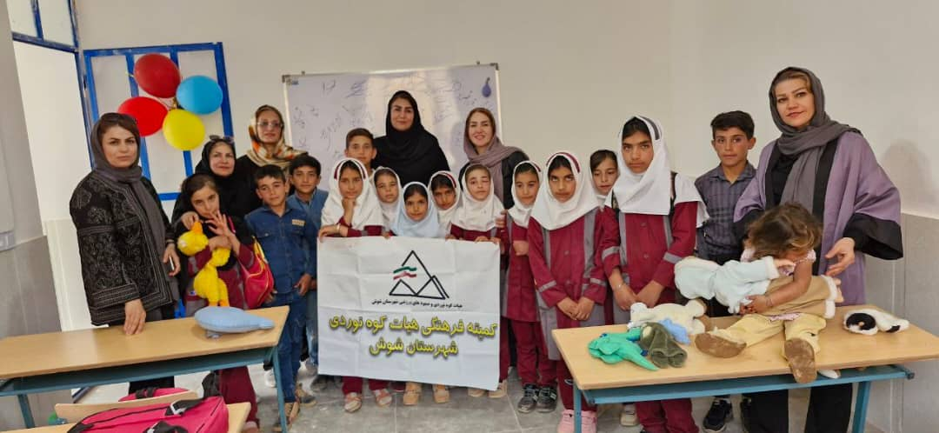

Slide 7
با تشکر از توجه شما

